Slide 1
PACIFICACIÓ ENTORN
MARTÍ I POL

Slide 2
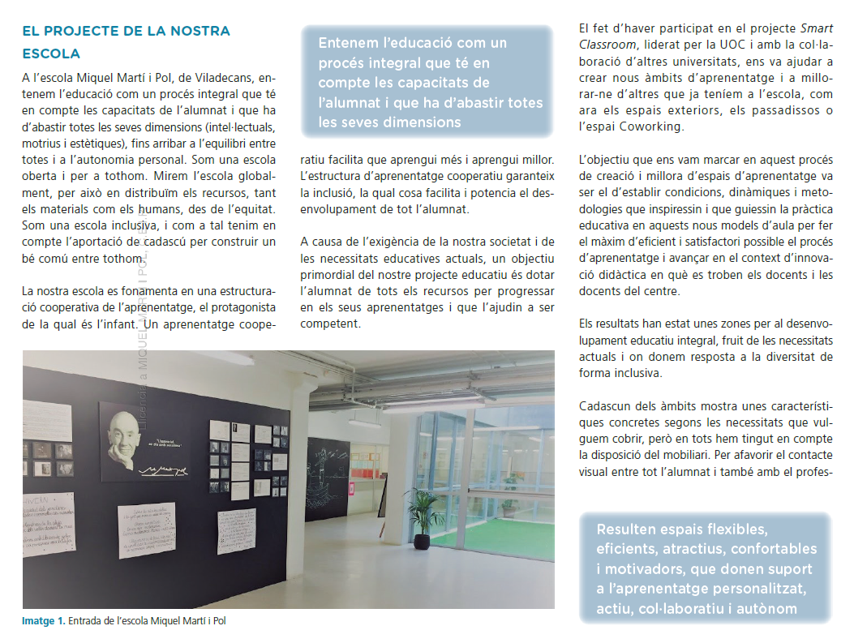

Slide 3
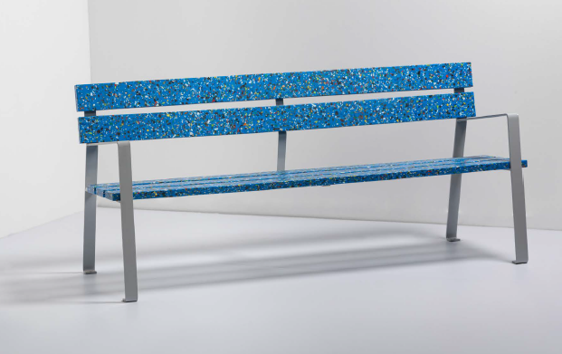
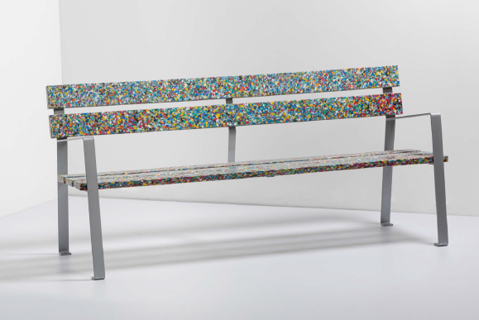
“aportació de cadascú per construir un be comú entre tothom”
RETO TAPONES:
Activitat consisteix en el reciclatge dels taps d’ampolla per a fabricar mobiliari urbà (bancs i cadires).
La metodologia consisteix en deixar una/es caixa/es en un espai seleccionat, per a que els alumnes, professorat, etc.. dipositin els seus taps per a ser reciclats.
Complementarem aquesta actuació amb informació en plafons on es vegi que es trituren els taps, es renten i es procedent per a fabricar els llistons dels bancs i/o cadires.
25% material reciclat
100% material reciclat

Slide 4
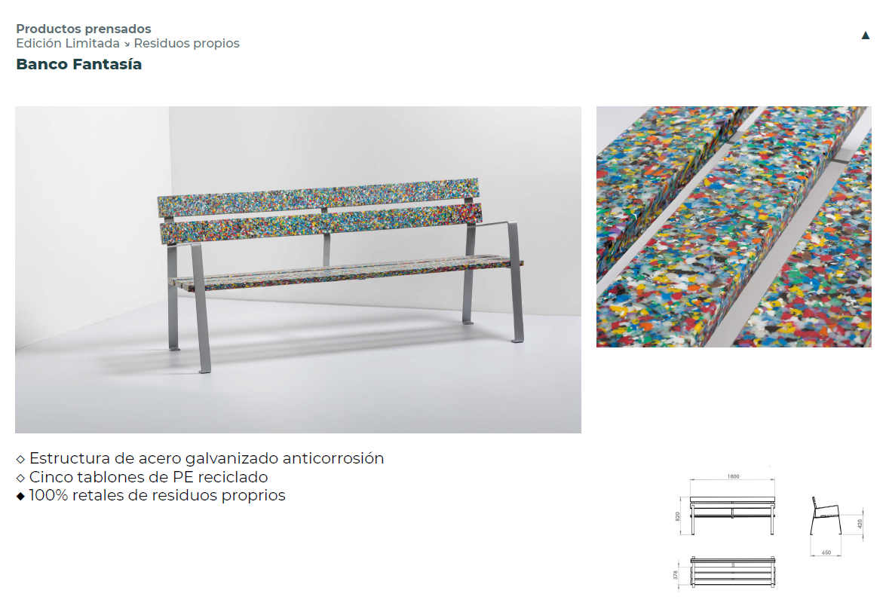
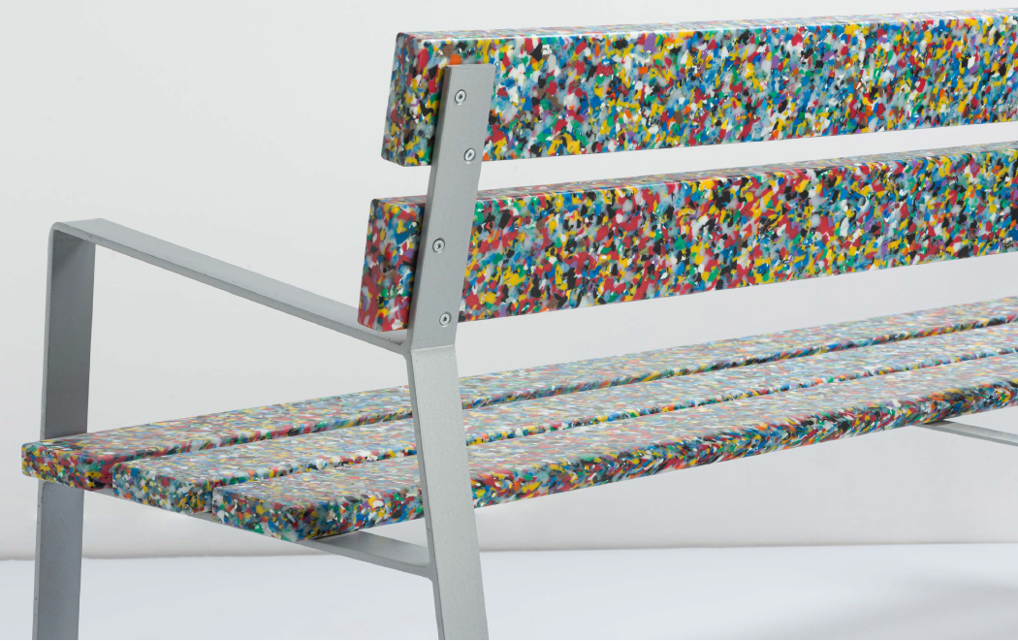
“aportació de cadascú per construir un be comú entre tothom”

Slide 5
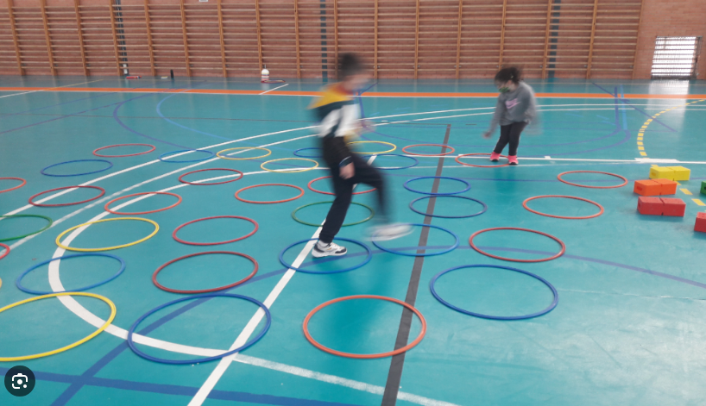
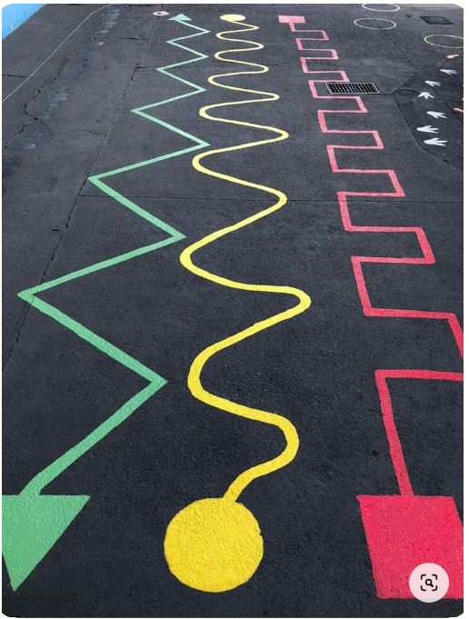
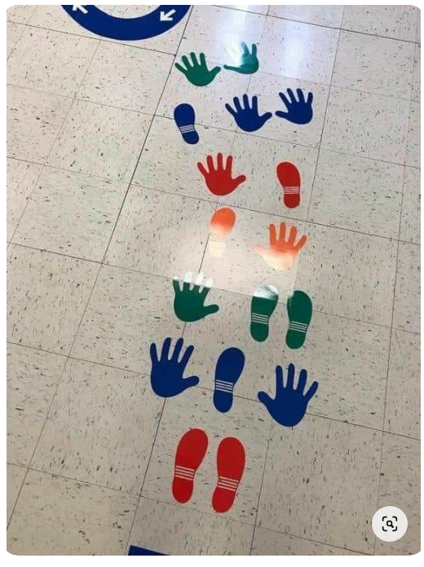
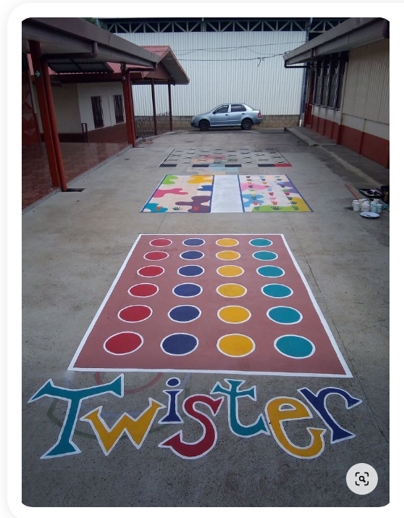
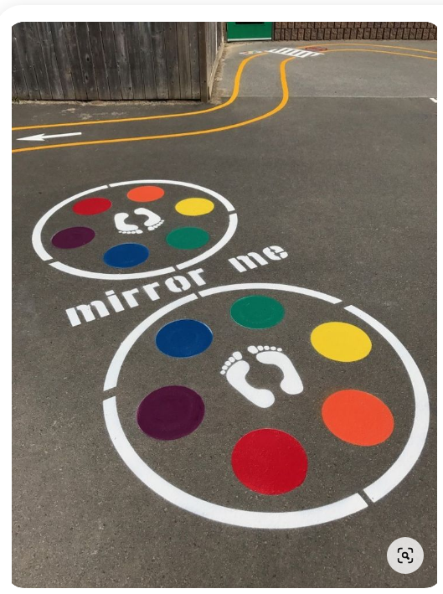
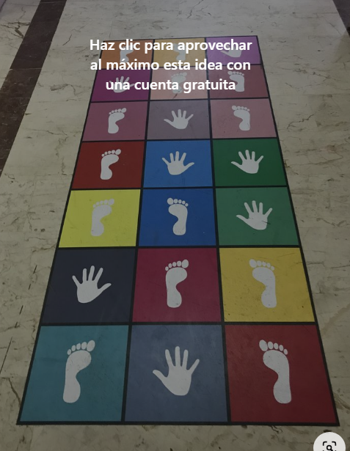
“la nostra escola es fonamenta en una estructura cooperativa de l’aprenentatge ”
JOCS COOPERATIUS VS JOCS COMPETITIUS:
Es pintaran amb pintura de colors a terra diferents jocs cooperatius que fomentin la cooperació en front de la competició.
El joc cooperatiu és aquell on tot el grup treballa per aconseguir un objectiu comú.
La cooperació entre jugadors és imprescindible.

Slide 6
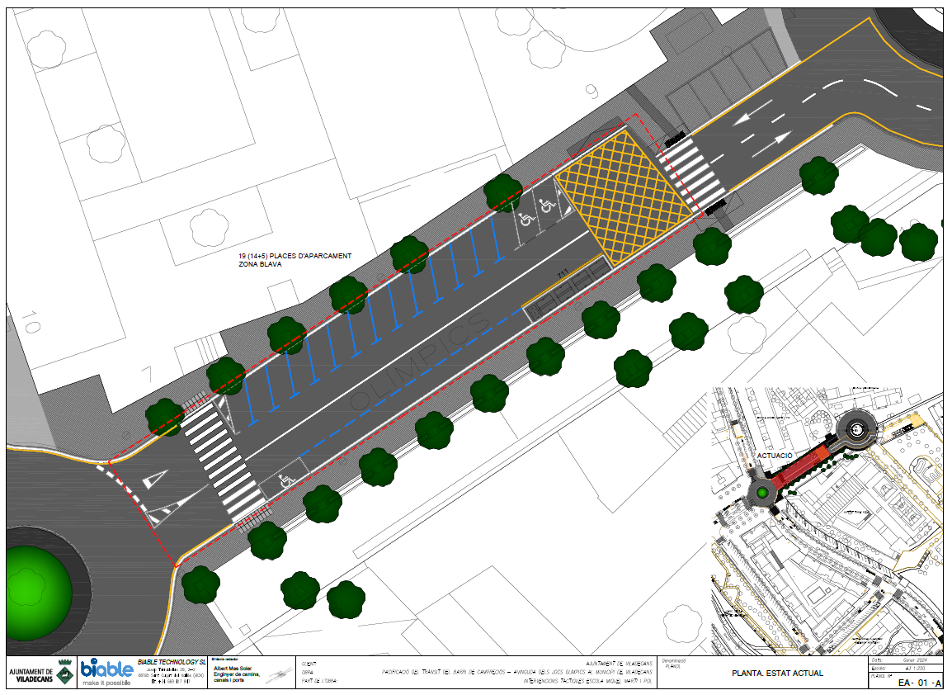
ESTAT ACTUAL

Slide 7
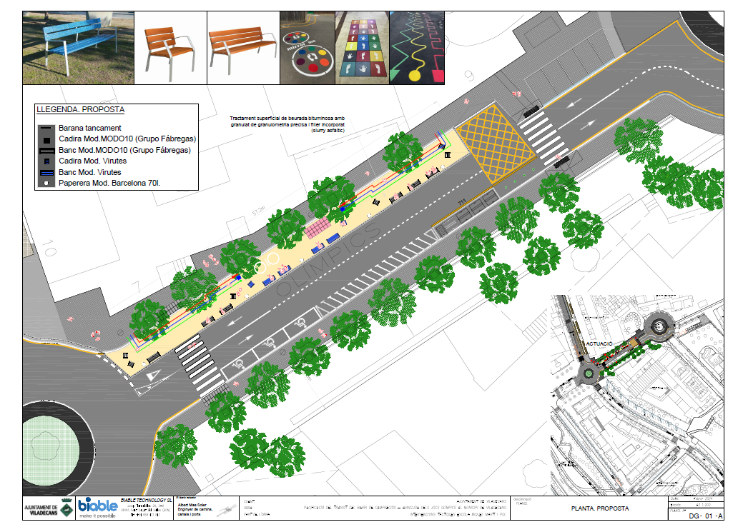
PROPOSTA

Slide 8
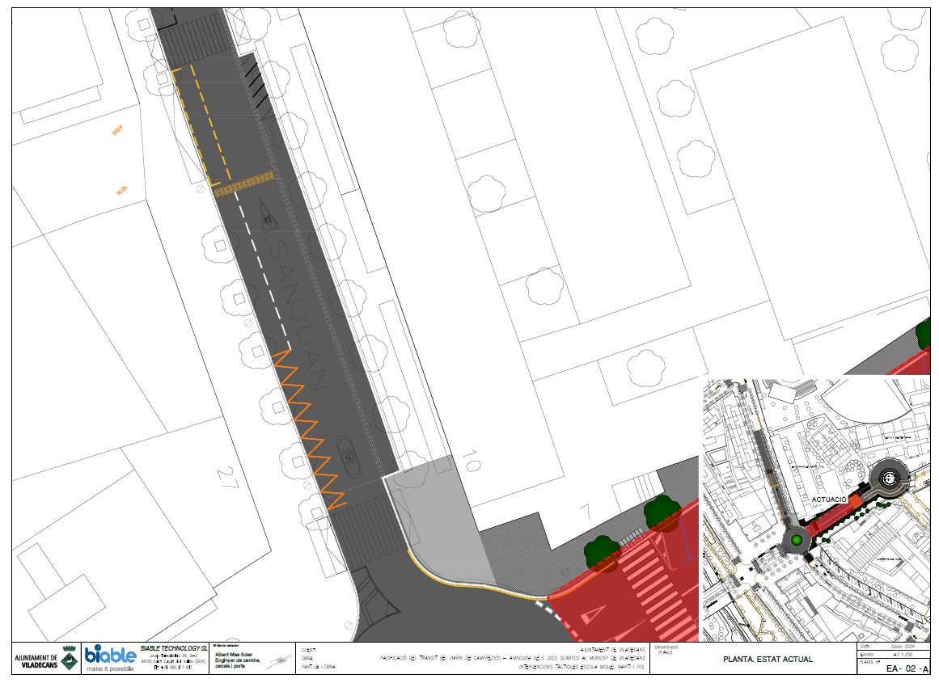
ESTAT ACTUAL

Slide 9
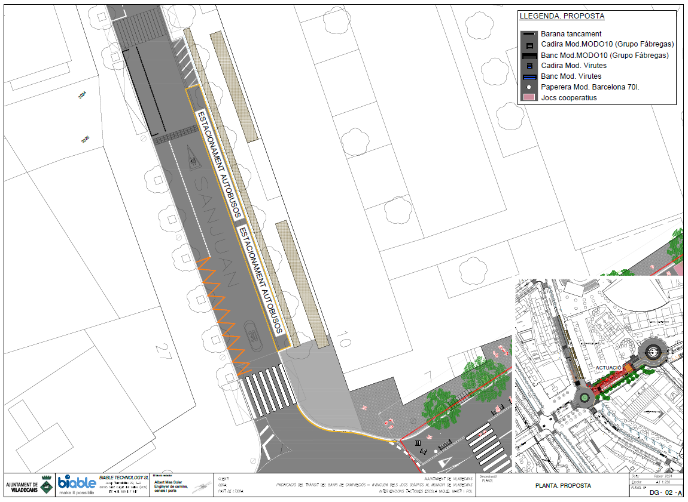
PROPOSTA

Slide 10
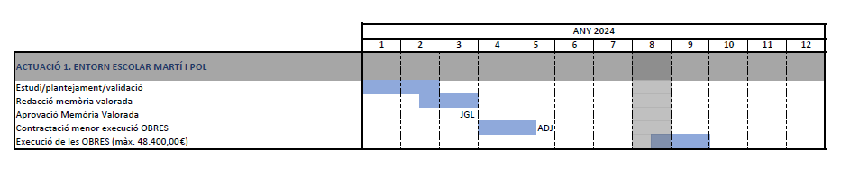
CRONOGRAMA

